Slide 1
Фізична терапія осіб з особливими потребами

Slide 2
Дитячий церебральний параліч або ДЦП - це комплекс порушень, що впливають на здатність людини рухатися, підтримувати рівновагу і поставу. Слово «церебральний» вказує на стан, що стосується головного мозку, а «параліч» означає «слабкість», труднощі з контролем м'язів. Церебральний параліч розвивається внаслідок порушення нормального розвитку центральної нервової системи або пошкодження головного мозку, що впливає на здатність контролювати свої м'язи. Прояви захворювання різноманітні, і відповідають тяжкості стану дитини з ДЦП: від потреби в сторонньої допомоги протягом усього життя, до здатності ходити, використовуючи спеціальні засоби, або навіть повністю самостійно.

Slide 3
Дитячий церебральний параліч (ДЦП) не прогресує з часом, однак, окремі симптоми можуть змінюватися протягом життя: якщо не проводити лікування дитини з ДЦП, скорочення м'язів і м'язова "жорсткість" можуть посилитися. У всіх випадках дитячий церебральний параліч (ДЦП) проявляється руховими порушеннями. У багатьох також розвиваються супутні патологічні стани: судоми, проблеми зі слухом, зором, мовою, розумова відсталість та ін. Дитячий церебральний параліч (ДЦП) є однією з найбільш частих причин інвалідності в дитячому віці: поширення в Україні та Європі становить 2-3 на 1000 живих новонароджених, а серед глибоко недоношених дітей досягає 40-100 на 1000 живих новонароджених.

Slide 4
Форми ДЦП Виділяють чотири основних форми ДЦП в залежності від порушень м'язового тонусу: 1. Спастическая форма - напружені м'язи. Спастичний церебральний параліч є найбільш поширеним, і становить 80% всіх випадків. Тонус м'язів підвищений, вони постійно перебувають у стані скорочення, що ускладнює діяльність. 2. Атактична форма - порушення рівноваги і координації. Діти з атактіческой формою церебрального паралічу зазнають труднощів з рівновагою та координацією. Це проявляється проблемами при ходьбі, а також при швидкому русі, або дії, що вимагає концентрації і контролю (наприклад, лист).

Slide 5
3. Діскінетіческая форма - неконтрольована рухова діяльність. При дискинетическом ДЦП спостерігаються неконтрольовані руху рук або ніг; вони можуть бути як повільні і гнучкі, так і швидкі і рвучкі. Зазвичай, це створює тяжкість для рухової діяльності дітей, перш за все вони відчувають труднощі з сидінням і ходьбою. Іноді уражаються м'язи обличчя і мову, що призводить до проблем з ковтанням і промовою. Одним з підтипів цієї форми ДЦП є дистонический. До його проявів відноситься мінливість тонусу м'язів, коли період повного розслаблення змінюється періодом сильного напруги. Зміни можуть відбуватися як раз в декілька днів, так і кілька разів в день. 4. Змішана форма - неможливо виділити ознаки тільки однієї форми ДЦП, що більше переважає, зате виявляються симптоми різних типів одночасно. Частим поєднанням є спастически-діскінетіческій тип.

Slide 6
Також ДЦП класифікують за такими ознаками: - Щодо уражених частин тіла: • Геміплегія (ураження однієї половини тіла - правої або лівої). • Диплегія (параліч, що вражає обидві половини тіла, але в більшій мірі ноги). • Тетраплегія (ураження рук і ніг). - Порушення руху: • Використовується система класифікації моторних функцій Gross Motor Function Classification System (GMFCS).

Slide 7
Фактори ризику і причини розвитку дитячого церебрального паралічу ДЦП виникає в результаті ураження нервової системи дитини - внутрішньоутробного (80% випадків), або після народження (20%). В силу дії різних факторів відбувається ураження головного мозку дитини, зокрема, ділянок, що відповідають за рух. Жоден з перерахованих факторів не обов'язково призводить до появи захворювання, проте їх наявність підвищує ризик виникнення ДЦП.

Slide 8
До найбільш розповсюджених відносяться наступні фактори ризику: • Недоношенность і низька маса тіла новонародженої дитини; • Гіпоксія дитини внутрішньоутробно, під час або відразу після народження • Інфекційні ураження мозку дитини; • Розлади системи згортання крові дитини; • Пошкодження головного мозку дитини через травму або крововилив в мозок; • Вірусні та інфекційні захворювання матері і плоду під час вагітності; • Захворювання щитовидної залози у матері • Вплив хімічних речовин і шкідливих звичок при вагітності (в тому числі, професійні шкідливості, паління, вживання наркотиків) • Гемолітична хвороба у новонародженого; • Генні мутації; • Ускладнення при вагітності і пологах (більш рідкісна причина ДЦП, ніж прийнято вважати. До них відносяться від 5 до 10% випадків).

Slide 9
Симптоми ДЦП Іноді симптоми ДЦП можна виявити відразу при народженні, а саме під час того, коли лікар оглядає дитину і оцінює її стан, але найчастіше діагноз встановлюють тільки в віці одного-двох років. Дитячий церебральний параліч може супроводжуватися симптомами, які дуже різняться у хворих в залежності від типу захворювання. Головна ознака, який може наштовхнути на думку про загрозу виникнення ДЦП, є рухові порушення, які проявляються в період розвитку дитини (особливо враховуються такі важливі навички, як уміння тримати голову, перевертатися зі спини на живіт, сидіти, повзати, стояти і ходити).

Slide 10
До симптомів можна віднести: • Зміни м'язового тонусу від повного розслаблення до сильного напруги. • Сильна напруга м'язів + підвищені рефлекси (спастика) - часто у вигляді вигину тіла дитини в одну сторону, асиметричне положення кінцівок. • Порушення координації рухів (атаксія). • Повільні, гнучкі руху (атетоз). • Тремор або неконтрольовані безладні рухи. • Діти висловлюють безпричинне занепокоєння або млявість. Вторинними проявами бувають: • Розлади смоктання, ковтання, слинотеча. • Затримка в розвитку мови. • Судоми (епілепсія). • Порушення зору, слуху. • Розумова відсталість.

Slide 11
Діагностика МРТ голови Іноді проводиться дослідження для виключення спадкового метаболічного або неврологічного розладу Якщо підозрюється ДЦП, важливо виявити основне захворювання. Збір анамнезу може прояснити причину порушень. МРТ мозку може виявити аномалії в більшості випадків. Дитячий церебральний параліч рідко може бути підтверджений в ранньому дитячому віці і форма захворювання часто не може бути охарактеризована до віку 2 років. Алергія про перенесеної асфіксії під час пологів, неонатальний інсульт, жовтяниця, менінгіт, судоми, м'язовий гипотонус або гіпертонус, пригнічення рефлекторної діяльності, а також наявність перивентрикулярних змін речовини головного мозку при УЗД у новонароджених дітей є факторами ризику розвитку ДЦП. З метою попередження або мінімізації розвитку стійкого неврологічного дефіциту у даної категорії хворих на першому році життя потрібно їх ретельний медичний нагляд і ведення.

Slide 12
Як лікують дитячий церебральний параліч? Існує багато методів консервативної та альтернативної медицини, які використовуються для лікування хворих з церебральними паралічами. Сьогодні неможливо цих пацієнтів вилікувати повністю, проте вже існують схеми лікування, які спрямовані на розвиток функцій, яких не вистачає для можливості вести якомога більш повноцінне життя: - Кінезіотерапія (масаж, лікувальна фізкультура). - Авторські комплексні інтегральні методи реабілітації. • Метод професора Козявкіна (Система інтенсивної нейрофізіологічної Реабілітації). • Методика К.А. Семенової. • Концепція К. і Б. Бобат. • Метод В. Войта і інші. - Медикаментозне лікування (препарати ботулотоксину А, центральні міорелаксанти). - Сенсорна інтеграція, сенсорна кімната. - Акупунктурная терапія. - Засоби ортопедичної корекції етапне гіпсування, ортезування, ортопедичне взуття, шини за показаннями. - Хірургічне лікування (подовження сухожиль, зменшення тонусу уражених м'язів). - Іпотерапія, акватерапія в спеціалізованих центрах і басейнах. - Технічні пристрої медичної реабілітації.

Slide 13
Лікування Фізіотерапія та реабілітаційне лікування Для лікування спастичності застосовуються корсети, ортези, терапія, яка обмежує активні рухи, медикаментозні засоби або хірургічне втручання Ін'єкції токсину ботулізму Інтратекально баклофен Допоміжні пристрої Фізіотерапія і реабілітаційна терапія, спрямована на розтягнення і зміцнення м'язів, а також на закріплення корисних рухових навичок , зазвичай починається відразу і триває все життя. Додатково використовуються корсети і ортези, терапія, яка обмежує активні рухи, і лікарські засоби. Ботулінічний токсин вводиться в спастичні м'язи для зменшення надмірної напруги, а також для запобігання формування фіксованих контрактур суглобів. Баклофен, бензодіазепіни (наприклад, діазепам) і, іноді, дантролен (в РФ не зареєстрований) можуть зменшити спастичність. Найбільш ефективний засіб для лікування вираженої спастичності - інтратекальне застосування баклофену за допомогою підшкірно розташованої помпи і спеціального катетера. Ортопедична хірургія (наприклад, виведення або пересадка м'язового сухожилля) може допомогти зменшити обмежений рух або розбіжність суглоба. Селективна дорзальная різотомія, виконувана нейрохірургами, застосовується в тих випадках, коли спастичність вражає в першу чергу ноги.

Slide 14
У дітей раннього віку високий потенціал головного мозку до регенерації, а тому лікування ДЦП необхідно починати якомога раніше. Тільки синергія зусиль багатопрофільної команди фахівців різних галузей медицини, реабілітології і психології здатна максимізувати ефект від лікування і допомогти досягти його максимальних результатів. Безперечно, це важка, комплексна і, що важливо, високоспеціалізована робота, проте ні на хвилину не можна забувати, що головна мета лікування хворих з ДЦП - як поліпшення самопочуття або адаптація до вимог нашого часу, а й суттєве підвищення якості їх життя

Slide 15
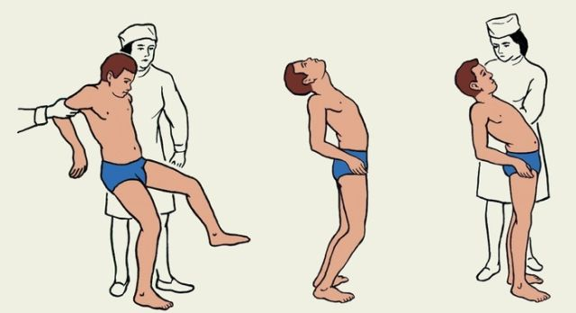
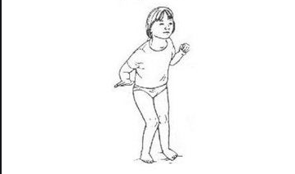
Атаксія ( атанічно-астатична форма)
Діти, які страждають атоксією, не можуть правильно оцінити силу, ритм, обсяг і спрямування своїх рухів, необхідних для виконання конкретного цілеспрямованого руху. Вони рухаються невпевнено, повільно, м`язовий тонус знижений. Це призводить до того, що діти погано утримують рівновагу у вертикальному положенні. Їхня ходьба характерна покачуванням з широко розставленими ногами.

Slide 16
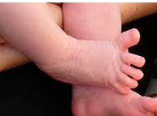
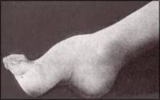
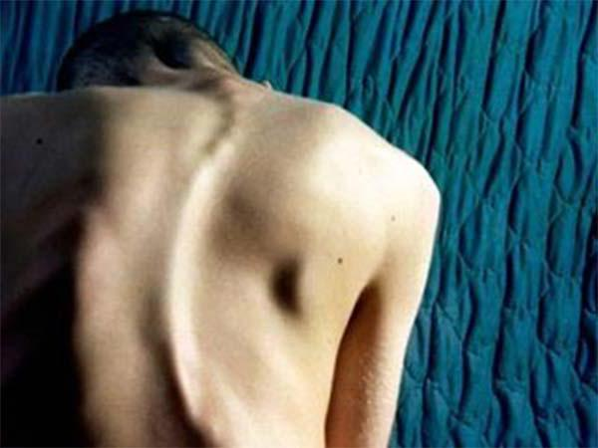
Неврологічні симптоми
Захворювання зазвичай маніфестує появою незручності, невпевненості при ходьбі, хворі починають похитуватися, часто спотикаються;
Незабаром до атаксії при ходьбі приєднуються дискоординація в руках, слабкість в ногах. Вже на самому початку захворювання може відзначатися дизартрія;
Раннім і важливим диференційно діагностичною ознакою атаксії є зникнення сухожильних і надкісткових рефлексів.

Slide 17
Атонічно-астатична форма
Якщо ураження мозочка поєднується з лобових відділів дітей ураженням мозку, відзначається виражене недорозвинення пізнавальної діяльності, некритичність до свого дефекту, розгальмування, агресивність.
У 55% випадків (за даними К.А.Семенової) крім важких рухових порушень у дітей атонічно- астатичної форми ДЦП, має місце важкий ступінь розумової відсталості. Такі діти направляються в установи Міністерства соціального захисту, так як не можуть оволодіти навичками самообслуговування та шкільними навиками.

Slide 18
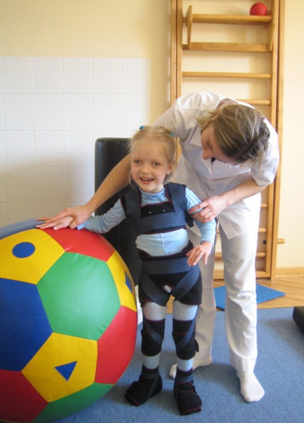
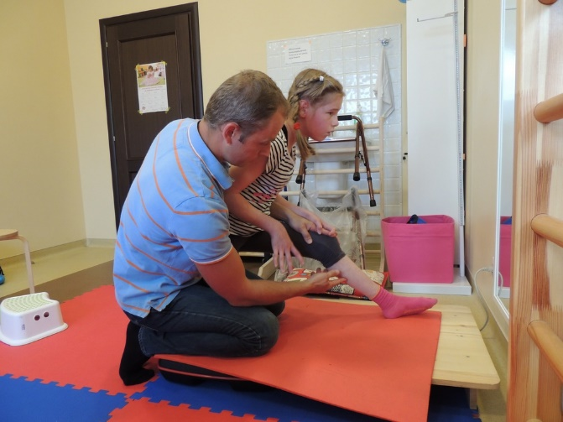
На що звернути увагу в ранньому дитинстві:
новонарождені: низький м`язовий тонус;
2-3 місяці: не робить самостійних рухів;
18 місяців – повзає, в 3-7 років можлива самостійна ходьба.

Slide 19
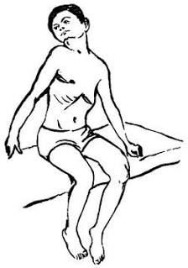
Атетоз (гіперкінези)
У дитини з атетозом часто відзначається виражене «рухове занепокоєння», (надлишкова, неконтрольована рухова активність). Це викликається швидкими непередбачуваними коливаннями м`язового тонусу.
При цьому рухи неконтрольовані, розмашисті, химерні. Такі діти не можуть зберігати положення тіла, особливо важко підтримувати пози, в яких потрібно долати силу тяжіння.

Slide 20
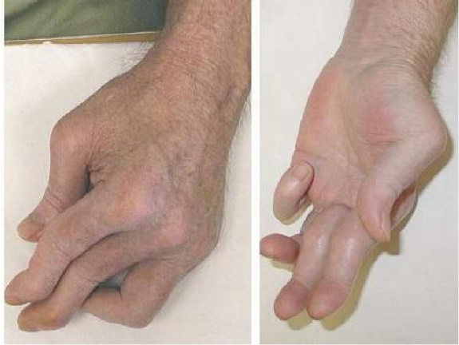
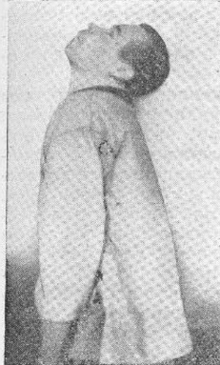
Неврологічні симптоми
Рухи повільні, хробакоподібні, як наслідок поєднання флексорних і екстензорних рухів у різних комбінаціях;
Рухи захоплюють дистальні відділи кінцівок;
Атетоз може поєднуватися з підвищенням м`язового тонусу, і якщо це відбувається у всіх групах м`язів одночасно,то розвивається загальний тонічний спазм;
Припускають, що атетоз є результатом ураження хвостатого ядра.

Slide 21
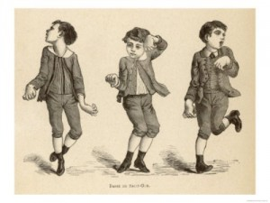
У деяких випадках хореїческі гіперкінези поєднуються з атетозом – хореоатетоз.
Хореоатетоз може спостерігатися у хворих як постійно, так і у вигляді нападів – пароксизмальний хореоатетоз.
Симптоми:
м`язова напруга;
мимовільне сіпання;
фіксована позиція руки;
ненормальні рухи тіла.

Slide 22
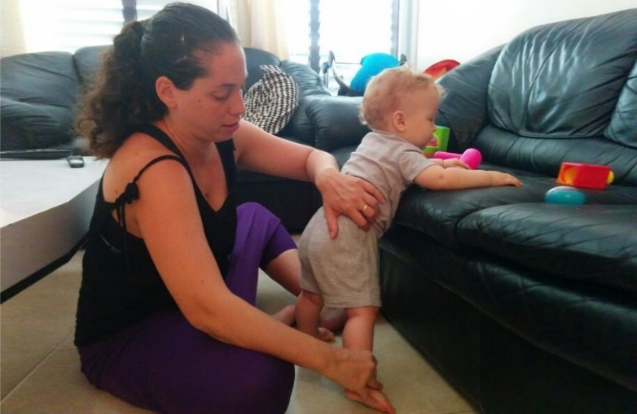
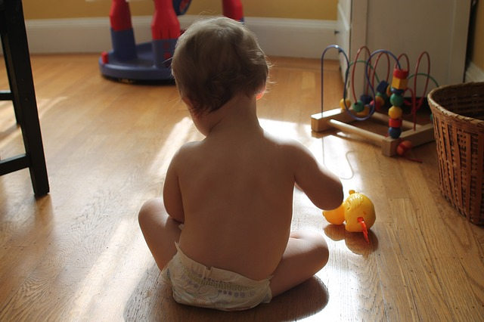
На що звернути увагу в ранньому дитинстві:
новонароджені: вкрай полохливі, спостерігаються труднощі з годуванням, часта блювота, знижений м`язовий тонус;
4-6 місяців – перший прояв гіперкінезів в м`язах язика;
2-4 роки – починають утримувати голову, сідати, до 4-7 років – можливе самостійне пересування.

Slide 23
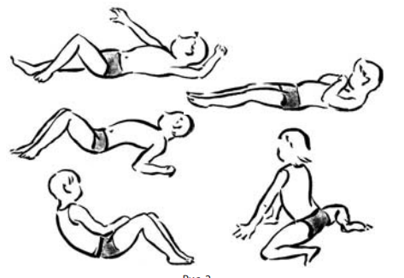
Висновки
Церебральні рухові порушення – це порушення контролю за рухами і позою, що виникають внаслідок пошкодження головного мозку. Діти зберігають рухові зразки і пози, характерні для 1-го року життя. Більш складні форми рухів порушені. Кожна форма ДЦП відрізняється специфікою рухового стану, однак є загальні для всіх порушення.
Найважливішими з них є: паралічі, парези, порушення м`язового тонусу, порушення рівноваги і координації. Патологічні рухові зразки і пози, а також численні рухи, зумовлені зміною тонусу, показані на малюнку. Такі «порочні» пози ведуть до аномальних рухів, перешкоджаючи нормальному розвитку рухів.

Slide 24
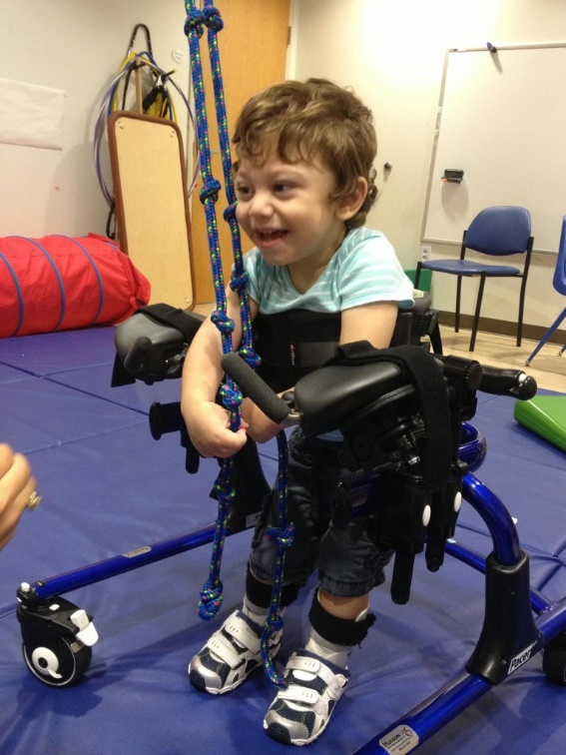
Дитячий церебральний параліч - термін, що поєднує групу хронічних непрогрессірующім сімптомокомплексов рухових порушень, вторинних по відношенню до поразок або аномалій головного мозку, що виникають у перинатальному (околородовом) періоді

Slide 25
Використання допоміжних засобів при спастичних формах
Використання допоміжних засобів при спастичних формах:
• дає велику рухливість дитини;
• допомагає нормалізувати м'язовий тонус;
• допомагає освоїти нові рухи і пози;
• покращує відчуття власного тіла. Використання допоміжних засобів при атетозі (гіперкінезах):
• покращує контроль за позою;
• стабільно обмежує надмірні руху
Використання допоміжних засобів при атонически-астатичних формах:
• сприяє більш чіткому сприйняттю інформації від тіла (положення тіла в просторі);
• досягаються великі стабільність, ритм і точність рухів.
Використання допоміжних засобів при важких множинних порушеннях:
• зменшує патологічні руху;
• перешкоджає патологічним положенням тіла;
• сприяє спілкуванню з навколишнім світом;
• дає можливість отримувати досвід руху і сприйняття
• стимулює власну фізичну активність.

Slide 26
Допоміжні пристосування та спеціальне обладнання для надання пози сидячи
Здорова дитина вільно сидить до 8-10 місяців життя. пряма постава в положенні сидячи є передумовою для багатьох функцій, в особливості для вільних цілеспрямованих дій. Багато дітей з порушеннями функцій опорно-рухового апарату, не завжди до цього віку можуть самостійно сидіти. Іноді не залишається нічого іншого, як підтримати пряму поставу пасивно, використовуючи стілець або спеціальне крісло
Вибір спеціального стільчика для дитини, що має порушення опорно-рухового апарату, супроводжується певними труднощами: вибір матеріалів, розмірів, особливостей конструкції, функціональністю, безпекою, зручністю, естетикою - це параметри, які враховуються в першу чергу. Але не варто забувати, що вибір пристосування для сидіння, перш за все, залежить від конкретних проблем дитини та її рухових можливостей, оскільки кожна модель забезпечує певну ступінь підтримки. тільки шляхом уважного спостереження та аналізу можна правильно підібрати дитячий стілець
Вони повинні:
• забезпечувати дитині стабільну опору в положенні сидячи;
• легко регулюватися;
• не перешкоджати дитині освоювати навик сидіння самостійно

Slide 27
Допоміжні пристосування для додання вертикальної пози.
Здорова дитина вже у віці близько року здатний зайняти вертикальне положення тіла. Це є найважливішим етапом розвитку людини: дитина починає більш активно вивчати навколишній світ, внутрішні органи і кістки займають фізіологічно правильне становище, підвищуючи самостійність і функціональність .Деякі діти з порушеннями функцій опорно-рухового апарату ніколи самостійно не освоять положення стоячи. Тим не менш, ми повинні забезпечити дитині подальше руховий розвиток, і допоможуть в цьому пристосування для вертикалізації тіла - стендер (вертикалізатор).
При асиметричному положенні тазу використовувати стендер зі спеціальними додатковими ременями або жорстким фіксатором таза; повинна бути можливість скоригувати різну довжину ніг; фіксатор колін повинен встановлюватися в залежності від бажаного розведення нижніх кінцівок; стендер повинен мати фіксатор стоп, або направляючі для них, щоб забезпечити правильне положення.

Slide 28
Допоміжні пристосування для полегшення побуту і проведення занять.
Фітбол є великий круглий гімнастичний м'яч, діаметром 1,2 м, надутий не до кінця (що дає можливість продавити в ньому руками досить велике поглиблення). Не до кінця надутий м'яч застосовується для спонукання до руху, розслаблення і поліпшення сприйняття власного тіла. Коли дитину з серйозними руховими порушеннями кладуть в поглиблення в м'ячі, він розслаблюється, концентрується на відчуттях свого тіла, на рухах тіла в просторі, він відчуває впевненість, безпеку. Це положення гальмує асиметричні спастичні рухи і пози. застосування фітболу, як своєрідного стільця, може полегшити проведення корекційних занять психолога, логопеда.
U-подібна подушка виготовлена ​​з щільного поролону і обтягнута штучною шкірою. Розміри: 60/50 \ 18 \ 25. Використовувати подушку можна для підтримки певної пози дитини, особливо - для поліпшення контролю за положенням голови. Подушка дає дитині можливість в положенні сидячи на четвереньках, грати, проявляти активність. За допомогою подушки, поставленої на бік, можна тренувати реакції підтримки рівноваги, - дитини, що сидить в поглибленні, можна переміщати в будь-яких напрямках. Особливо значиму допомогу вона надає дітям, які нестабільно сидять і бояться падати вперед. В цьому випадку подушка оточує дитину з боків і спереду. На неї можна сідати верхи і, граючи, тренувати рівновагу

Slide 29
Допоміжні пристосування для додання правильного положення тіла.
«Рисова змія» Маленька «рисова змія» виготовляється з щільної, але еластичною тканини (Трикотаж) за наступними розмірами: ширина - 20см (25см з припусками на шви), довжина 115см (залежить від росту дитини). Зшивається по периметру, залишивши отвір для наповнювача. 4-5кг. рису або піску засипати в «змію» і зашити отвір. Слід звернути увагу, що для досягнення оптимального положення пацієнта, «змія» повинна бути наповнена тільки на 2/3. Велика «рисова змія »має наступні розміри без припусків на шви: ширина 36 см, довжина - 135см, 8 кг. рису (піску). «Змії» можна надавати форму кола, а дитини викладати поверх таким чином, щоб голова і коліна лежали на «змії». Зручно застосовувати змію і для додання правильного положення лежачи на боці.
Автомобільна камера або надувний круг для плавання За допомогою даних пристроїв можна створити таке положення тіла, при якому воно буде функціонально зігнуте і при цьому симетрично, що дозволить звести руки разом, досягти розслаблення і концентрації у дітей з підвищеним тонусом. Для цього необхідно надути камеру, зверху накрити рушником і покласти дитину таким чином, щоб коліна і голова були підняті, а таз знаходився в поглибленні.
Функціональна протипролежнева подушка Щоб самостійно виготовити таку подушку, необхідно зшити наволочку необхідних розмірів з будь-якого матеріалу; нарізати шматочки щільного поролону (пірамідальної форми) і набити ними наволочку на 1 \ 3. Таку подушку можна використовувати і для сну і для сидіння на стільці і для додання пози лежачи на животі. В останньому випадку, подушку підкладають під груди, як валик.

Slide 30
Про що слід задуматися, підбіраючі допоміжні засоби и прістосування
• Смороду повінні перешкоджаті розвитку вторинно ускладнень (контрактур и деформацій).
• Компенсуваті Фізичні обмеження дитини.
• Зменшуваті Вплив або перешкоджаті виникниння патологічніх рухів зразків.
• Сприяти розвитку фізіологічних рухових зразків.
• Полегшувати руху.
• Надавати допомогу в повсякденному житті.

Slide 31
Загальні правила підбору
Підбираючи пристосування для дитини з ДЦП, потрібно пам'ятати про те, що вони повинні, перш за все, компенсувати фізичну обмеженість, викликану захворюванням, перешкоджати появі вторинних ускладнень, формувати правильні рухові зразки, полегшувати руху і покращувати повсякденне життя дитини. Використання допоміжного обладнання необхідно на будь-якій стадії розвитку дитини, і воно повинно «рости» разом з малюком - як за розміром, так і за призначенням використання. Форма, колір, дизайн, матеріал не повинні викликати негативних емоцій і стресу
При підборі спеціальних пристосувань важливо пам'ятати, що вони повинні забезпечувати оптимальну фіксацію положення тіла дитини, проте рівно в тій мірі, в якій це необхідно - потрібно залишати дитині якомога більше можливостей для активних рухів

Slide 32
Свідчення для використання допоміжних засобів і пристосувань, а так само що важливо знати про використання

Slide 33
У основі використання спеціального устаткування і допоміжних засобів лежить нейрофізіологічна концепція Бобат. На початку 40-х рр. минулого століття доктор-невропатолог Карл Бобат і його дружина, фізичний терапевт Берта висунули і практично підтвердили ідею про вплив на центральну нервову систему змін положень тіла, що призводять до підтримки рівноваги тіла і формування довільних рухів. Людський мозок дуже пластичний, тобто у нас є можливість навчатися упродовж усього життя, незважаючи на ушкодження центральної нервової системи, за допомогою сприйняття подразників, що поступають з довкілля і від власного організму. Дружини Бобат встановили наступне: ненормальні положення тіла і руху при церебральному паралічі визначаються тонусом, що відхиляється від норми, так само як нормальні рухи обумовлені нормальним м'язовим тонусом. При цьому нормальні положення тіла і руху, що формуються у дитини під час зайняття і у буденному житті, нормалізую м'язовий тонус. Виходячи з того, що ДЦП - це сенсрмоторне порушення, під час роботи з дитиною йому прищеплюються рухи, максимально наближені до нормальних рухів в реальному житті. Виникненню фізіологічно правильних рухів і поз у дитини сприяє і те, що суглоби знаходяться у фізіологічно правильних положеннях по відношенню один до одного. У цій теорії важливе сприйняття дитини, як цілісній особі. Не функціонування окремих м'язів знаходиться в центрі уваги, а загальна моторика, положення тіла і руху утворюють єдине ціле. Прості рухи утворюють складні дії. Дія на загальну моторику дитини веде до поліпшення контролю над положенням голови і тіла, позитивно впливає на моторику рота. Таким чином, він дістає можливість набувати нового сенсрмоторного досвіду, самостійність і тим самим створюються передумови для подальшого розвитку. Використання допоміжних засобів і пристосувань дають дитині одну з таких можливостей і в школі, і вдома.

Slide 34
З метою профілактики формування патологічних стереотипів положень і рухів в роботі з дітьми з порушеннями функцій опорно-рухового апарату використовуються різні допоміжні пристосування і спеціальне устаткування, які підбираються індивідуально, а їх призначення і використання відбувається за чітко певними свідченнями.
Допоміжні пристосування і спеціальне устаткування повинні відповідати точно встановленим критеріям:
перешкоджати розвитку загрозливих вторинних ускладнень;
- компенсувати фізичні обмеження дитини;
- підтримувати нейрофізіологічну дію, грунтовану на концепції Бобат, т. е;
-уменьшать вплив або перешкоджати виникненню патологічних рухових або постуральних зразків;
- сприяти розвитку фізіологічних рухових і постуральних зразків;
- полегшувати рух;
-оказывать допомога в повсякденному житті.
Вживані в роботі з дітьми з порушеннями функцій ОДА спеціальне устаткування і допоміжні пристосування повинні також відповідати трьом базовим принципам концепції Бобат : інгібіції, фасилитации і стимуляції.

Slide 35
Повинні знати: - свідчення для використання і призначення спеціальних засобів і пристосувань; - спеціальні пристосування і спеціальне устаткування для надання пози "сидячи"; - спеціальні пристосування для надання вертикальної пози; - допоміжні пристосування для пересування; - допоміжні пристосування для полегшення побуту і проведення зайняття
Повинні уміти: - здійснювати підбір допоміжних засобів з урахуванням форм і ступеня тяжкості ДЦП; - виготовляти "малі" допоміжні засоби для полегшення побуту і проведення зайняття

Slide 36
1) Спеціальне устаткування і допоміжні пристосування необхідно використати на будь-якій стадії розвитку дитини і у будь-якому віці: - якщо тільки терапевтичної дії, наприклад, нейророзвиваючої терапії, грунтованої на концепції Бобат, буде недостатньо; - якщо внаслідок інтенсивної дії, спрямованої на розвиток бракуючих або обмежених рухових функцій дитини, у нього може погіршати загальний стан. 2. Будь-які пристосування повинні покращувати положення тіла і руху дитини : - можливості дитини повинні рости, оскільки зменшення кількості патологічних рухів сприяє збільшенню самостійної активності дитини. Наприклад, правильніше положення голови дозволяє дитині стежити поглядом РЕПОЗИТОРІЙ БГПУ за предметами, а це передусім дає дитині можливість грати; - спеціальне устаткування або допоміжне пристосування не повинні утрудняти фізіологічну активність дитини або перешкоджати їй; - устаткування (пристосування) має бути підігнане так, щоб не викликати у дитини виникнення ортопедичних ускладнень - сколіозу, вивиху стегна . Кожен вид спеціального устаткування і допоміжних пристосувань має бути обмежений в часі використання, оскільки занадто довге використання одного і того ж пристосування може привести до обмеження рухових функцій дитину.

Slide 37
Допоміжні засоби і пристосування забезпечують:
Створення обмежень .З одного боку, такі пристосування створюють обмеження, з іншого боку, у рамках цих обмежень вони дозволяють дитині здійснювати градуйовані рухи.
.Зменшення напруги. Безпосередній контакт з тілом дитини, в яку вступає устаткування або пристосування, призводить до поліпшення сприйняття власного тіла, а це, у свою чергу, - до поліпшення контролю за положенням голови. Дитина досягає кращого випрямлення тулуба зі збереженням більше симетричного положення. В той же час зменшується кількість патологічних поз і неправильних рухів голови, шиї і кінцівок. Реактивна частина підвищеного м'язового тонусу зменшується, дитина дістає нові рухові можливості.
Підтримка життєвих функцій.Застосовуючи пристосування і спеціальне устаткування, ми можемо поліпшити виконання життєвих функцій. Допоміжні засоби повинні збільшувати підтримку тулуба, тобто давати дитині відчуття стабільності. При цьому відбувається зменшення частини патологічних рухів і поз і формуються передумови до стабілізації пози по середній лінії тіла. Поліпшення контролю за положенням тулуба дає дитині можливість почувати себе розслабленішим в положенні лежачи, напруга тіла спадає, і дитина дістає можливість сприймати свій власний ритм.

Slide 38
4 . Стабільність. Дитина з тетрапарезом при надійній фіксації на терапевтичному стільці може самостійно випрямляти верхню частину свого тулуба, що означає появу активного контролю за положенням голови і тіла. За рахунок поліпшеного випрямлення тазу гра руками не призводить до появи і посилення асоціативних реакцій в ногах і руках.
5. Надання тілу більш "високих" становищ.Завдяки цьому полегшуються рухи і пози. "Високі" початкові становища іноді полегшують механізми випрямлення тулуба в "нижчих" позах. Якщо, наприклад, дитини з атетозом поставити в стендер (вертикализатор), то це дасть його тілу можливість прийняти симетричне положення. Воно зберігається завдяки фіксації і дозволяє здійснити симетричне випрямлення тулуба, тобто контроль за положенням голови. До вертикализатору повинен додаватися вбудований столик. Він допомагає дитині в подальшому тренуванні симетричного положення рук.Симетрія, придбана таким шляхом, сприяє поліпшенню дихання, допомагає тримати рот закритим і контролювати рухи очей. Спеціальне устаткування або пристосування служить ще і для того, щоб у більш "високій" позиції продовжувати роботу над базисними функціями;
6. Перешкода розвитку вторинних ускладнень (контрактур і деформацій).

Slide 39
Огляд допоміжних пристосувань і спеціального обладнання
Допоміжні пристосування та спеціальне обладнання для надання пози «сидячи»

Slide 40
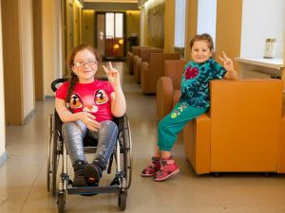
Здорова дитина вільно сидить до 8-10 місяців життя. Пряма осан-ка в положенні сидячи є передумовою для багатьох функцій, особен-но для вільних цілеспрямованих дій. Багато дітей з нарушени-ями функцій опорно-рухового апарату не завжди до цього віку можуть самостійно сидіти. Іноді не залишається нічого іншого, як под-держивать пряму осанку, використовуючи стілець або спеціальне крісло.Вибір спеціального стільчика для дитини, що має порушення опорно-рухового апарату, супроводжується певними трудно-стями: матеріали, розмір, особливості конструкції, функціональність, безпека, зручність, естетика - це параметри, які враховуються в першу чергу. Але не варто забувати, що вибір пристосування для сидіння передусім залежить від конкретних проблем дитини і його дви-гательных можливостей, оскільки кожна модель забезпечує опре-деленную міру підтримки. Тільки шляхом уважного спостереження і аналізу можна правильно підібрати стілець.

Slide 41
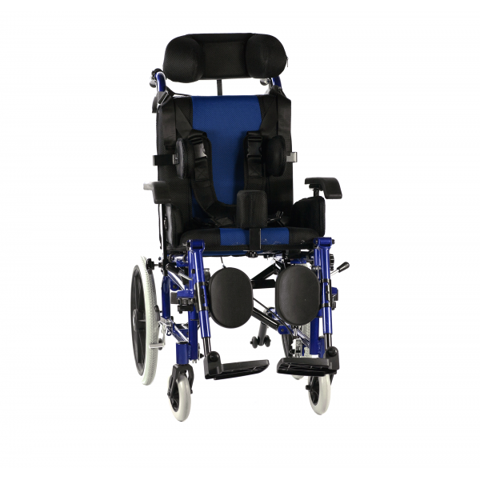
На підставі численних клінічних досліджень були винайдені основні вимоги до універсальних дитячих сидінь та стільців.
Вони повинні:
забезпечувати дитині стабільну опору в положенні сидячи;
легко регулюватися;
не перешкоджати дитині освоювати навичку сидіння самостійно.

Slide 42
Слід мати на увазі, що нерухомі пристосування для сидіння необхідно використати під час їди, рідше - на зайнятті. У проміжках між їжою спеціальні пристосування для сидіння треба застосовувати з обережністю - надавати дитині якомога більше часу і можливостей для активних рухів. Якщо дитину з важкими порушеннями в цілях безпеки увесь час тримати в стільчику, який повністю підтримує його тіло, то надалі він зможе сидіти тільки з такою ж максимальною підтримкою. Очевидно, що дитина, яка нерухома впродовж декількох годин, не лише не навчиться добре рухатися, але у нього можуть виникнути деформації кісток і контрактури суглобів. Перш ніж зупинити свій вибір на певній моделі, подумайте, в яких випадках дитина буде пользо-ваться стільцем. Обов'язково знадобиться високий стілець для їжі, для одягання або роздягання, для ігор і занятть.

Slide 43
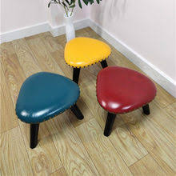
Багато дітей, спираючись на руки, можуть самостійно сидіти під час перегляду телепередач або читання, але у них недостатньо розвинена рівновага для діяльності, що вимагає використання обох рук, наприклад, їжі або одягання. Для самостійного одягання або роздягання найбільше підходить низький трикутний табурет, лавка, поставлена в кутку або низький стілець з підлокітниками. Такі моделі забезпечують дитині велику площу для самостійної підтримки, а також діти відчувають себе впевненіше, маючи стійку опору для ніг.

Slide 44
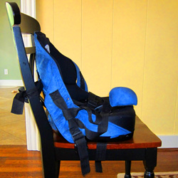
Дитині, яка не може сидіти на стільці через те, що його голова, плечі, руки і тулуб відводяться назад, дуже потрібний контроль голови і плечей. Такий контроль забезпечується додатковими фіксувальними пристосуваннями: ременями, рушником, широкими еластичними лентами. Якщо дитина постійно завалюється на один бік, йому потрібна под-держка в двох напрямах. Для того, щоб допомогти йому сидіти рівно, по-наблюдайте, на який бік він переносить свою вагу, і відчуйте, під якою рукою ви відчуваєте більший тиск вниз. Скоректувати положення допоможуть мішечки з піском або подушки для сидіння, які можна изго-товить самим : необхідно зшити наволочку по індивідуальних розмірах і наповнити її шматочками жорсткого поролону пірамідальної форми. Такі подушки, підкладені під сідниці або прикріплені до стільця, дозволяють надати симетричну позу, не утрудняючи руху рук і торсу.

Slide 45
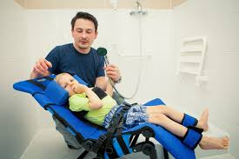
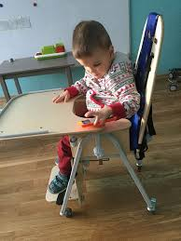
Різні можливі посадки дитини

Slide 46
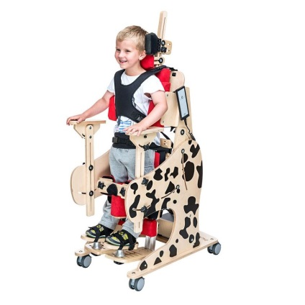
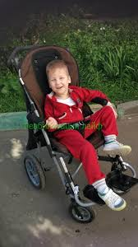
Різні можливі посадки дитини

Slide 47
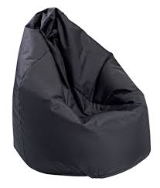
Розглянемо деякі моделі стільців подробнее.
Стіл-мішок - Призначений для дитини з важкими множинними порушеннями. Він наповнений кульками полістиролу і шматочками поролонами, чохол зшитий з тканини, яку легко стирати, на дні мішка пришита застібка-блискавка. Наповнення стільця дозволяє надати йому будь-якої форми, забезпечуючи дитині додаткову підтримку, коли це необхідно, при цьому не потрібно додаткові ремені фіксатори. Для дітей, яким важко витягати руки вперед, в такому стулі може виявитися корисним положення лежачи на боці. Стільці-мішки дуже зручні, функціональні, практичні. Проте слід пам'ятати, що користуватися таким стільцем можна тільки нетривале вре-мя, він також не рекомендується для дітей з атонически-астатической формою ДЦП.

Slide 48
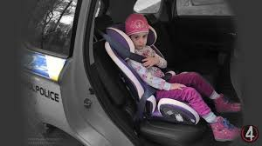
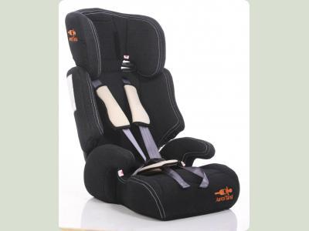
Дитяче автомобільне крісло. Прекрасно підходить для більшості дітей, які погано або взагалі не утримують голову і не зберігають рівновагу в положенні сидячи. Крісло повинне відповідати дитині за розміром і захищати його, ремені безпеки повинні легко регулюватися і добре фіксувати тулуб. Купуючи крісло, дуже важливо точно підібрати розмір, тобто крісло має бути розраховане на вагу вашої дитини, а не на вік. Автомобільне крісло можна кріпити до спинки звичайного стільця. Не рекомендується використовувати крісло для дитини, яка завалюється на один бік або, відштовхуватись ногами, постійно відхиляється назад незважаючи на ремені безпеки.

Slide 49
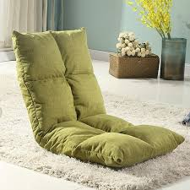
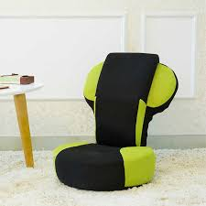
Кутовий підлоговий стілець. Це цілком зручний стілець для дітей із спастикой, а також з гіперкінезами з тенденцією випрямляти ноги в суглобах тазу і завалюватися назад при піднятті рук. Краще всього стілець використати для ігор і зайняття на підлозі. Бічні стінки стабільно обмежують простір, перешкоджаючи падінню, а знімний абдуктор дозволяє утримувати ноги в розлученому положенні

Slide 50
Проте не завжди ви зможете швидко підібрати і придбати стілець, який підходить дитині. Надати правильне положення сидячи буває дуже складно. Проявіть фантазію і виготовте індивідуальне пристосування для сидіння, використовуючи деякі ідеи:
Перевернутий догори табурет зі встановленим по центру горщиком - прекрасне сидіння для самостійного відправлення природних потрібностей.
Тазик, наповнений квасолею або рисом -сидіння для годування або тактильних ігор. Посадивши дитину в такий імпровізований стілець, надайте йому правильну симетричну позу і грайте в сенсорні ігри з наповнювачі.

Slide 51
Допоміжні пристосування для надання вертикальної пози

Slide 52
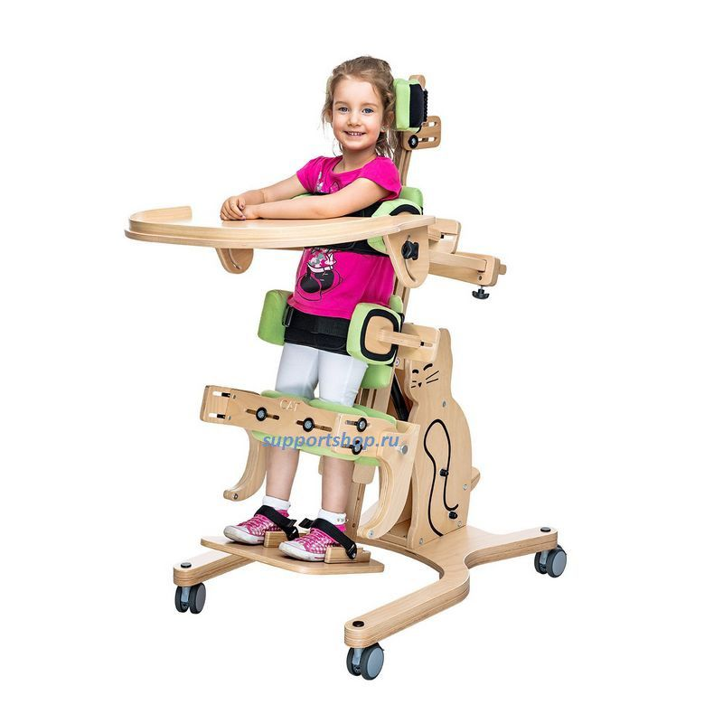
Вертикалізатор

Slide 53
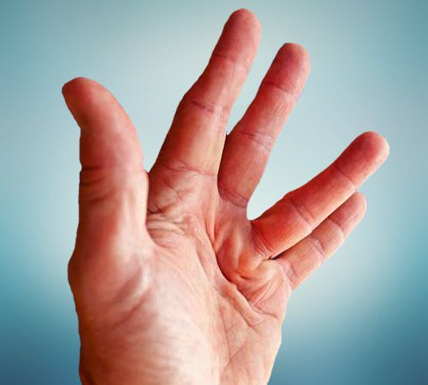
Сприяє
Випрямляння тіла по вертикалі
Запобігає появі контрактур

Slide 54
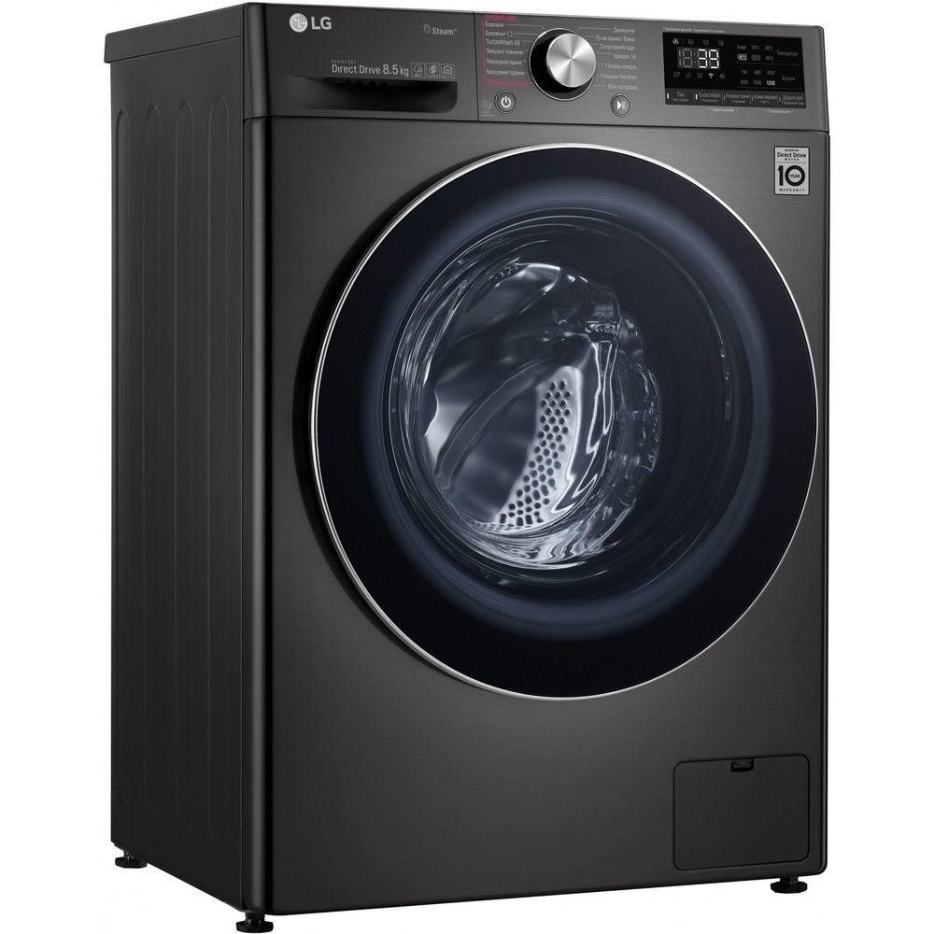
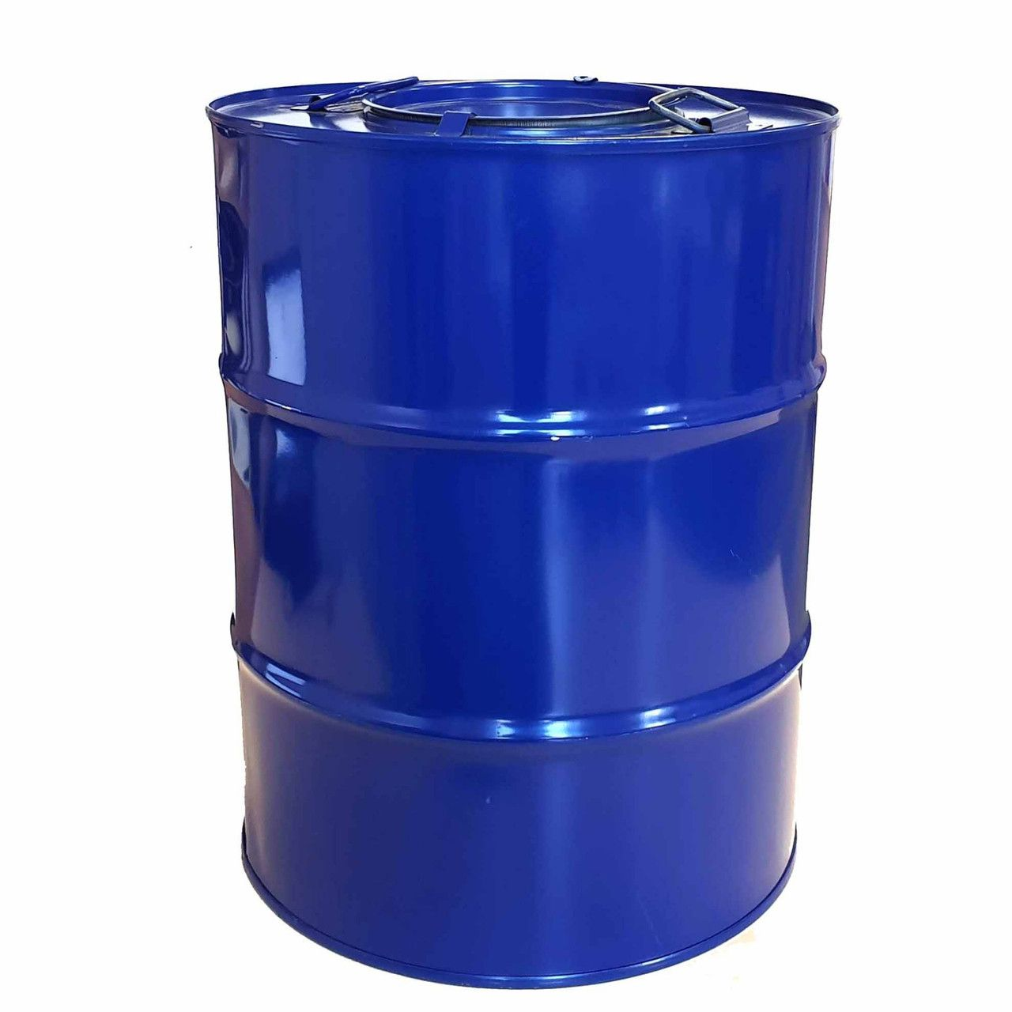
Аналоги

Slide 55
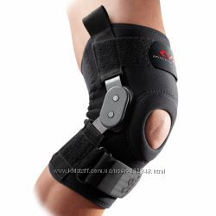
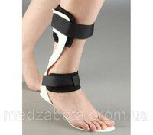
Вимоги
• при асиметричному положенні тазу - використовувати стендер зі специальними додатковими ременями або жорстким фіксатором таза;
• повинна бути можливість скоригувати різну довжину ніг;
• фіксатор колін повинен встановлюватися в залежності від бажаного розведення нижніх кінцівок;
• стендер повинен мати фіксатор стоп або направляючі для них, забезпечують правильне положення.

Slide 56
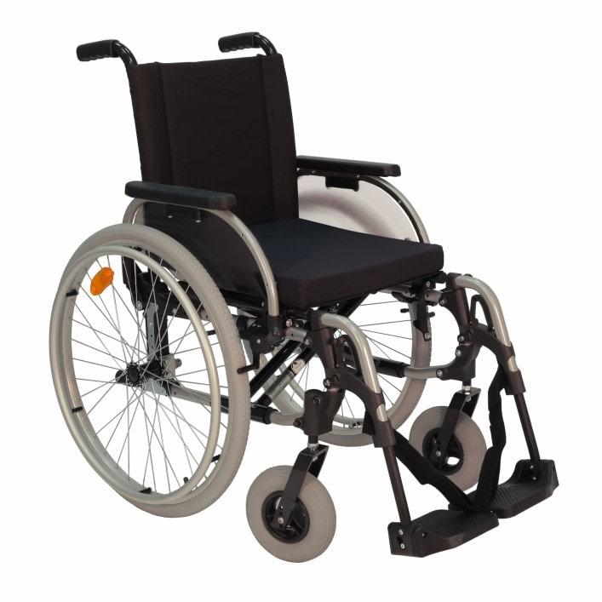
Рано чи пізно перед батьками, що виховують дитяти з порушеннями опорно-рухового апарату, встає питання про придбання дитячої коляски. Перш за все, необхідно визначити, який тип коляски вам потрібний: коляска для самостійного пересування дитяти або коляска для його транспортування. Слід брати до уваги труднощі, які випробовує дитя, сидячи в ній. Для дітей з порушеннями опорно-рухового апарату необхідна така коляска, в якій він може і повинен відчувати, себе комфортно, активно, безпечно.

Slide 57
Коляски для транспортування дітей. Передбачають пасивне пересування, тобто дитя пересувається не самостійно, а за допомогою супроводжуючої особи. Такі коляски - деколи єдина можливість для маленької людини пізнавати навколишній світ, отримувати нові відчуття, спілкуватися, відчувати себе комфортно як вдома, так і на прогулянці. Вони мають невеликі колеса, моделі на литих шинах передбачають пересування на рівних твердих поверхнях і застосовуються в приміщеннях. Моделі на пневматичних шинах зручніші для пересування по вулиці, оскільки амортизують невеликі нерівності, з часом вимагають заміни і підкочування. Багато моделей мають доладну раму, що дозволяє вивільнити місце для зберігання і створює зручність при транспортуванні як в суспільному, так і особистому транспорті.
Коляски активного типу, тобто для самостійного пересування, виготовлені з надлегких матеріалів, витримують екстремальні навантаження - щоденні спуски по сходах, нерівності міських доріг, подолання невеликих перешкод. Такі інвалідні коляски, навпаки, мають великі колеса і дозволяють людям з частковою втратою функцій опорно-рухового апарату швидко і легко пересуватися і навіть займатися деякими видами спорту, створюючи відчуття повноцінного життя. Даний спосіб переміщення називають ручним або «ручним приводом». Пересування відбувається за допомогою обертання коліс, яке здійснює дитина. Безумовно, такий спосіб пересування доступний не кожному. Потрібні достатня сила м'язів, спритність рук, координація, рівновага і розумові здібності для здійснення безпечного самостійного пересування.
Коляски та каталки з автоматичним (електричним) приводом. Коляски з електроприводом дозволяють швидко і комфортно пересуватися, але певні складності експлуатації і висока вартість не дозволяють їм стати популярними в Республіці Білорусь. Сучасній різновидом інвалідних крісел-колясок з електричним приводом є скутер. За зовнішнім виглядом він схожий на звичайний моторолер.

Slide 58
Визначившись з типом коляски, зверніть увагу на правила підбору. Перш за все необхідно враховувати анатомічні особливості дитини і фактори навколишнього середовища. Слід провести заміри дитини в 6 основних позиціях: ширина сидіння; глибина сидіння; довжина ніг; висота сидіння; висота передпліч; висота спинки. Це дозволить забезпечити розподіл його маси на якомога ширшій поверхні; полегшити пересування та попередити зіткнення і тертя ділянок тіла об бічні стінки; встановивши оптимальну ширину крісла-коляски, звести до мінімуму проблему переміщення в дверях, ванній кімнаті та інших обмежених просторах. Погано підібране крісло-коляска може стати причиною травм, вторинної деформації і вимушеної недієздатності, а також інших ускладнень, які мають незворотній характер.
Крім того, слід враховувати:
• вік і фізичні можливості користувача;
• зріст та вага;
• вид обмеження;
• стабільність в положенні сидячи;
• мета використання коляски;
• ступінь активності дитини;
• постійно або тимчасово використовується допоміжний засіб;
• безпеку;
• естетичні дані.

Slide 59
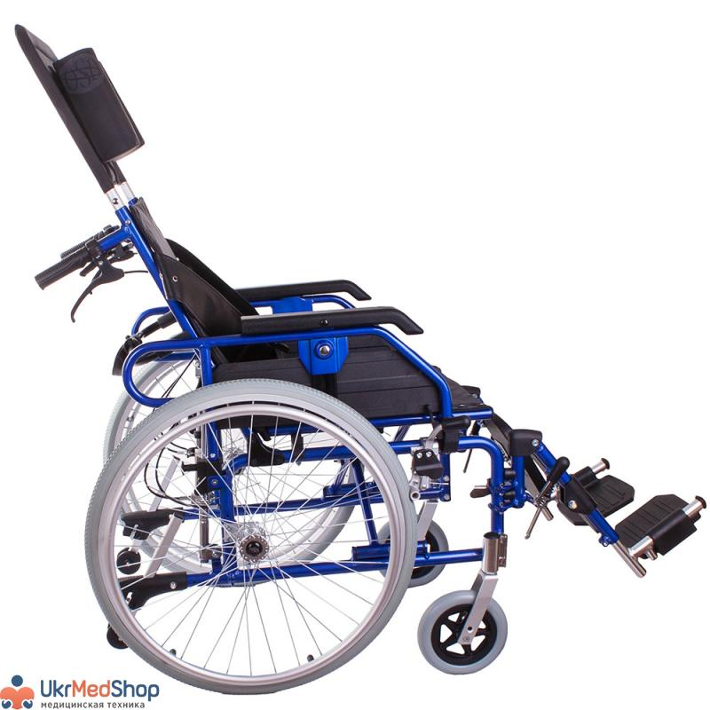
Технічні характеристики коляски
Міцна, регульований кут нахилу, спинка сидіння (фанерна основа з шаром поролону, покритого миється, практичною тканиною). Зверніть увагу на кут нахилу: чи не занадто спереду сидіння піднято, що змушує дитину надмірно згинати ноги в тазостегнових суглобах. Оптимальний кут нахилу спинки під час неспання - 100-120 градусів.

Slide 60
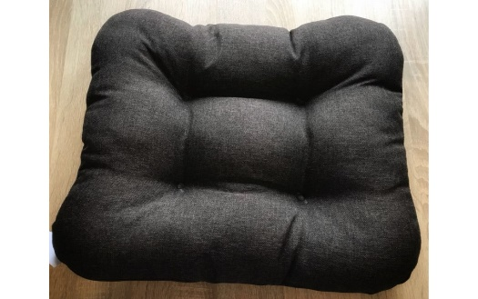
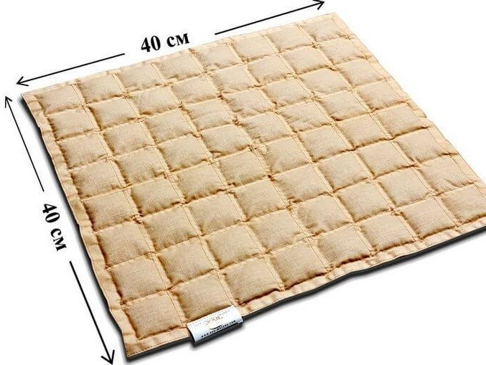
Надійне і міцне сидіння. Додатково можна використовувати протипролежневі подушку, виготовлену з маленьких шматочків поролону, яка допоможе дітям уникнути зісковзування вниз; сидіння має бути вузьким, але зручним; слід враховувати зимовий одяг. При вимірі діє правило кулака: в позі сидячи відстань між стегном і стінкою коляски дорівнює ширині кулака.

Slide 61
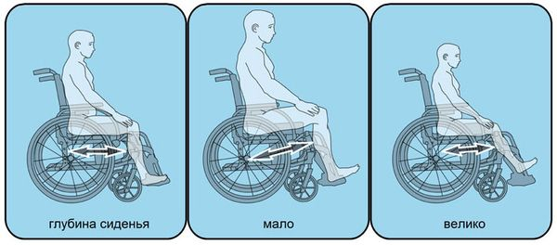
Глибина сидіння: повинна забезпечувати розслаблення завдяки зручному розміщенню стегна і, отже, бути якомога більшою. При підборі діє правило: відстань між підколінної западиною і переднім краєм поверхні сидіння одно товщині двох пальців.

Slide 62
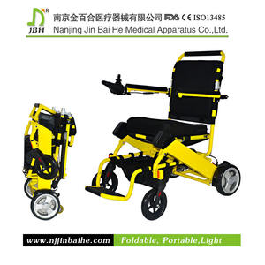
Висота сидіння: регулюється відповідно до довжини гомілки.
Регульована підставка для ніг: повинна бути по можливості знімна; ширина підставки - відповідати довжині ступні. Якщо дитині характерно відштовхування назад, коли ступні торкаються твердої поверхні, то слід обходитися без підставки до тих пір, поки дитина не перестане відштовхуватися. Оптимальне положення стопи і гомілки - 90 градусів. Горезвісне «пристегивание» стоп за допомогою ременів-фіксаторів до підставці стільця або коляски означає, що стопи зафіксовані в положенні корекції, тобто, простіше кажучи, «дитина сидить - лікування йде». Це і є лікування становищем. Зверніть увагу, чи дійсно стопи знаходяться в фізіологічно нормальному положенні ?! Якщо підставка для ніг розташована занадто високо, дитина буде впиратися в неї ногами, що спричинить за собою закидання голови і відведення плечей назад, випрямлення і схрещування ніг, через що він може зісковзнути вперед. Якщо підставка для ніг розташована занадто низько, дитина зможе її стосуватися тільки кінчиками пальців ніг, а це змусить його витягати ноги в тазостегнових і колінних суглобах.

Slide 63
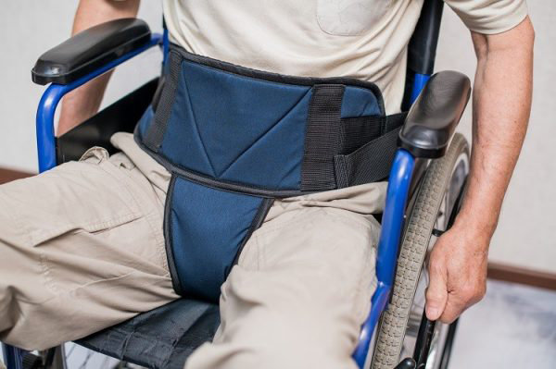
Застосування абдуктора виправдано, якщо ступні, стегна і коліна дитини надмірно повернені всередину і формується перехрещення. Абдуктор виготовляють з щільного матеріалу, але зверху необхідний поролоновий чохол, який перешкоджає натирання і натиснення на стегна дитини. Зверніть увагу на місце кріплення абдуктора - він не повинен торкатися статевих органів дитини.
Застосування фіксуючих пахових ременів: якщо дитина не утримує рівновагу в положенні сидячи, необхідні пахові ремені, які допомагають стабілізувати таз. Ремінь простягають по передній поверхні таза над тазостегнових суглобах під кутом 45 градусів спереду назад і закріплюють під сидінням. Якщо ремені зав'язані занадто високо або занадто туго, це може викликати спазми в м'язах стегна. В результаті дитина буде «завалюватися» вперед.

Slide 64
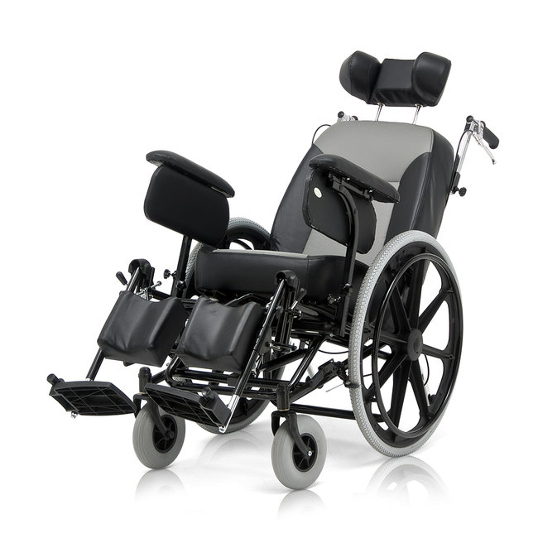
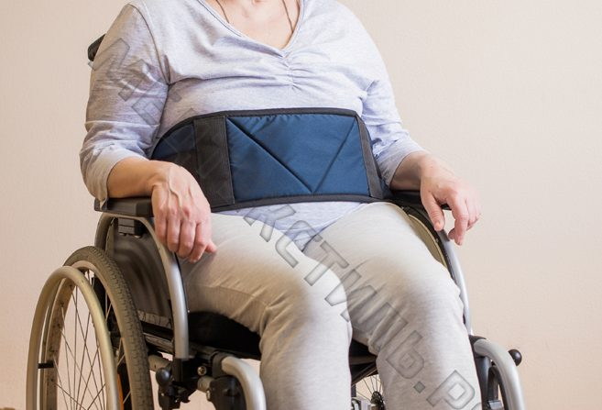
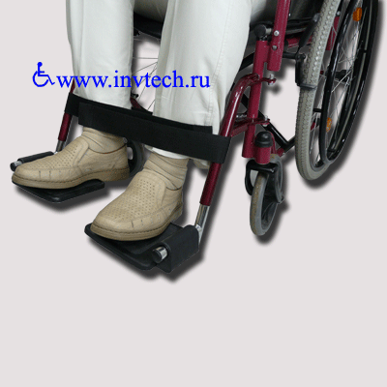
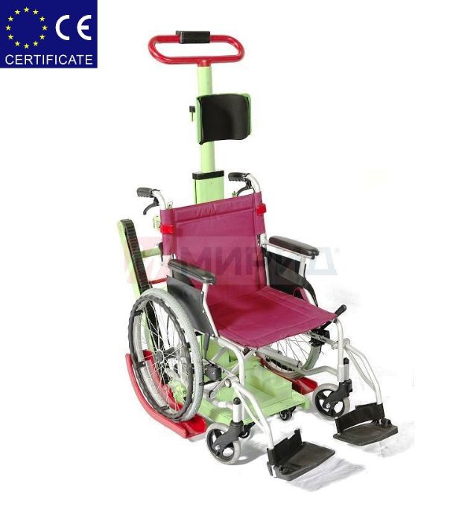
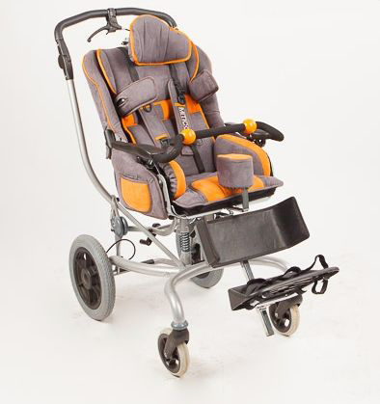
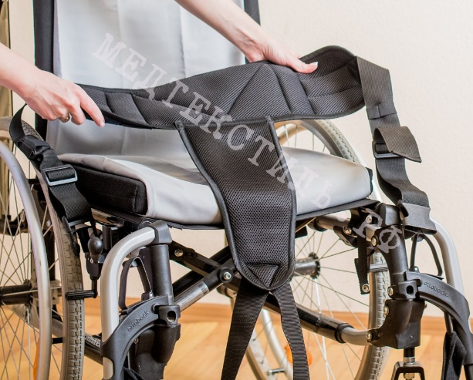
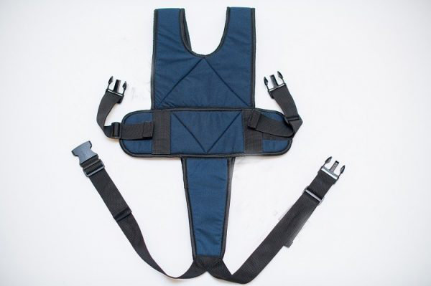
Жилет безпеки або нагрудний ремінь допомагають утримувати рівно голову і тулуб дитини, який в положенні сидячи «завалюється» вперед.
Бічні опори стабілізують становище таза і утримують тулуб рівно по середній лінії, що надає дитині додаткову впевненість.

Slide 65
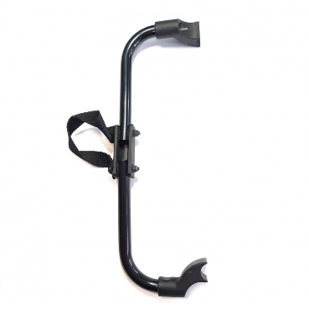
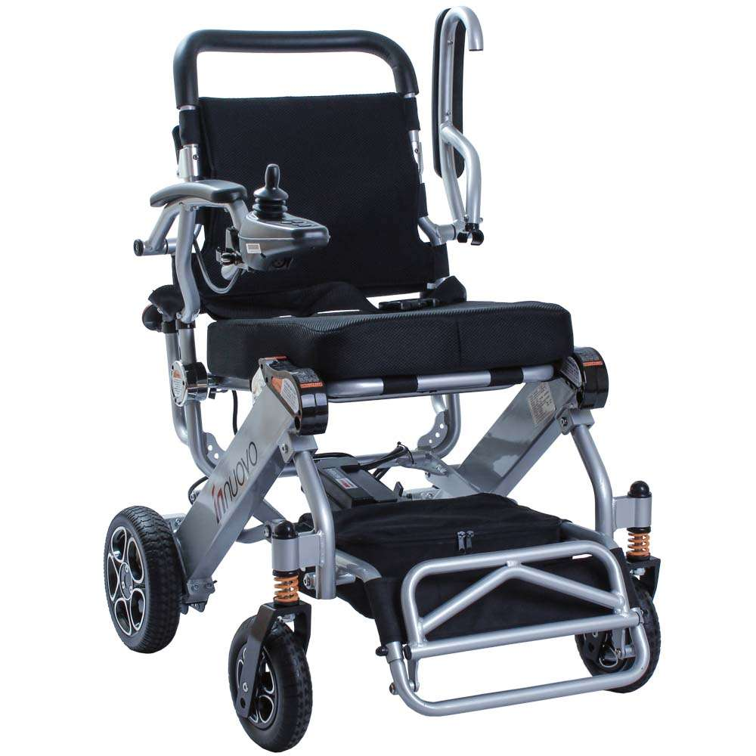
Перекладина - дуже корисне пристосування для коляски. Триматися за перекладину дитина може відразу, як тільки навчиться захоплювати предмети. Це дозволяє йому відчувати себе впевнено і стійко, сидіти з мінімальною підтримкою.
Рухливі ручки: по можливості регульовані по висоті для зручності людей, які здійснюють догляд.

Slide 66
Допоміжні пристосування для полегшення побуту і проведення занять

Slide 67
Фітбол
Являє собою великий круглий гімнастичний м'яч діаметром 1,2м, надутий не до кінця (що дає можливість продавити в ньому руками досить велике поглиблення). М'яч застосовується для спонукання до руху, розслаблення і поліпшення сприйняття власного тіла. Коли дитину з серйозними руховими порушеннями кладуть в поглиблення в м'ячі, він розслаблюється, концентрується на відчуттях свого тіла, на рухах тіла в просторі, він відчуває впевненість, безпеку. Це положення гальмує асиметричні спастичні рухи і пози. Використання фітболу в якості своєрідного стільця може полегшити проведення корекційних занять психолога, логопеда.
U-подібна подушка
Виготовлена ​​з щільного поролону і обтягнута штучною шкірою. Розміри: 60/50/18/25. Використовується для підтримки певної пози дитини, особливо - для поліпшення контролю за положенням голови. Подушка дає дитині можливість в положенні сидячи на четвереньках грати, проявляти активність. За допомогою подушки, поставленої набік, тренують реакції підтримки рівноваги: ​​дитину, що сидить в поглибленні, можна переміщати в будь-яких напрямках. Особливо значиму допомогу вона надає дітям, які нестабільно сидять і бояться падати вперед. В цьому випадку подушка оточує дитину з боків і спереду. На неї можна сідати верхи і, граючи, тренувати рівновагу.
Валики різного розміру
Виготовляються з щільного поролону різного діаметру і довжини. На них можна сидіти або лежати разом з дитиною. Рівновага тренується незалежно від того, сидить дитина на округлої поверхні або лежить на ній. Розгойдуючись на валику, діти тренують рівновагу і баланс. Для кращого відходження секрету з дихальних шляхів дитини кладуть поперек валика, при цьому його голова злегка опущена вниз, і проводять легкий дренажний масаж.

Slide 68
Ремінь на хустку
Квадратна хустка (90х90) складають по діагоналі, краю зшивають. Потім нижній кут хустки подгибают. Обидва верхніх краю опускають до нижніх: точка 1 пришивається до точки 2. Відстань між точками 1 і 2 залежить від товщини руки дитини. Відстань між точками 1 і 3 дорівнює ширині плечей дитини. Точки фіксації в нижній частині хустки, тобто 2 і 4, повинні бути ближче один до одного - в цій частині знаходяться ліктьові суглоби. Обидва вільних кінчика, які після фіксації залишаються попереду, використовуються для зав'язування хустки. Ремінь на хустку надаватися як сорочка і сприяє «приведення вперед» плечей, тобто виведенню їх в фізіологічне положення, зберігаючи свободу руху рук.
Потиличний валик
Квадратна хустка складають трикутником і загортають в нього шматочок поролону. Тканина, якою поролон надає стійкості, кладуть ззаду на шию дитини. Валик накладається на потиличну область і захоплює область від вуха до вуха дитини, але самі вуха не закриває. Товщина валика визначається індивідуально. Кінці хустки, що звисають справа і зліва від валика, перехрещують попереду, на грудині. За допомогою таких напрямних голова дитини наводиться вперед.Повільно і обережно проводячи вперед кінці хустки, досягають вдалого вихідного положення, потім кінці заводять за спину і пов'язують. Таке просте пристосування можна застосовувати для дітей з недостатнім контролем за положенням голови, дітей зі зниженим тонусом, які не в змозі утримувати голову в випрямленій положенні.

Slide 69
Еластичний бинт і корсет
Еластичним бинтом шириною близько 25 см обмотайте дитини, подібно корсету. Якщо він добре це переносить і ви побачите позитивний результат, замовте спеціальний корсет з тканини з еластичними вставками. Корсет можна швидко надіти і зняти, але він повинен відповідати наступним вимогам:
• бічна довжина корсета обчислюється так: відступають 2 см вниз від пахви і проводять лінію вниз до великого вертіла; корсет не повинен тиснути на стегно, коли дитина сидить, тому необхідна виїмка на нижньому краї спереду. На спині корсет повинен доходити до середини лопаток. У стегна - до великих крутився і по задній поверхні таза опускається по центру, закриваючи крижі, а потім знову піднімається до великого рожна. Спереду корсет повинен бути на 3-4 см вище сосків. Внизу довжина визначається в положенні сидячи. Гумки вшиваються широкими вертикальними вставками з боків грудної клітки.
Важкий жилет, браслети-обважнювачі
При самостійному виготовленні утяжеленного жилета необхідно на спині і з двох сторін на поличках звичайного жилета нашити невеликі кишеньки. У них можна класти вантаж різної ваги (наприклад, рибальські грузила або мішечки з піском). З боків задня частина з'єднується з передньою за допомогою липучок. Також можна на звичайну жилетку нашити «обважнювачі» для штор (продаються в магазині). Браслети на ноги або руки виготовляються аналогічно. Їх можна купити і в спортивних магазинах. Використовуючи більш важкий жилет, діти краще контролюють м'язову напругу . Він дозволяє формувати стійку поставу, що дає можливість кінцівкам здійснювати цілеспрямовані руху. Крім того, обважнювачі можуть виконувати різні функції в залежності від того, де знаходяться: кишені на плечах, у вигляді ременя на стегнах, манжети на зап'ястях, «устілки» у взутті. Важкий жилет рекомендується дітям зі зниженим і вагається тонусом, недостатньою координацією рухів кінцівок, гіперкінези, атаксією. Особливо добре він зарекомендував себе на заняттях по тренуванню самостійної ходьби і вертикалізації тіла. Завдяки жилету дитина краще випрямляється, його хода стає більш плавною, стопи, таз і хребет приймають більш правильне положення по відношенню один до одного. Важкий жилет (браслети) успішно використовують і в роботі з гіперактивними дітьми. Відчуття тиску ззовні заспокоює, концентрує увагу.

Slide 70
Хустка для ніг
Квадратна хустка складається трикутником і кладеться під сідниці дитини як пелюшка. Обидва бічних кінця хустки загортаються всередину, обмотуючи стегна, а потім відбувається ще один оборот на рівні колін так, щоб нога була повністю обгорнута; кінці на цьому рівні знову з'єднуються і зав'язуються. Завдяки хустці, ноги наводяться в сприятливе вихідне положення, що сприяє випрямляння таза. Підходить таке пристосування для дітей з млявим паралічем (наприклад, при спинномозкових грижах), гіпотонією, ноги яких так сильно вивернуті назовні, що коліна просто лежать на поверхні опори (поза «жаби»), дітям з гіперкінезами, лежачим в асиметричній позі або з нахилом в сторону (хустку допомагає виправленню пози).
Хустка для сидіння
Для виготовлення такого пристосування досить матерчатого хустки середніх розмірів. Його згортають трикутником, кладуть на стілець і садять на нього дитину. Один кінець хустки, що знаходиться між його ніг, піднімається вгору. Створений таким чином бандаж підтягують поверх стегна назовні, щоб зв'язати його з боковим кінцем хустки, протягнутим через спинку стільця. Так само роблять з другим кінцем хустки з іншого краю стільця. Таку хустку застосовують для дітей, які вже можуть недовго сидіти самі, але не в змозі впевнено утримувати це положення. Його можна використовувати на заняттях у дефектолога, якщо немає спеціального стільця. Замість хустки можна використовувати довгий шарф або пояс. В цьому випадку шарф кладуть на стілець, утворюючи попереду петлю, а кінці загортають за стійки спинки стільця. Коли дитина сидить на стільці, кінці шарфа протягують через петлю і затягують назад, фіксуючи до спинки стільця. У такому положенні дитина буде впевнено сидіти, чи не сповзати, його стегна будуть знаходитися в фізіологічно правильному положенні. Це збільшить активність.

Slide 71
Допоміжні пристосування для придання тілу правильного положення

Slide 72
«Рисова змія»
Маленька «рисова змія» виготовляється з щільної, але еластичною тканини (трикотаж) за наступними розмірами: ширина - 20см (25см з припусками на шви), довжина - 115см (залежить від росту дитини). Тканина зшивають по периметру, залишаючи отвір для наповнювача. Потім 4-5кг рису або піску засипають в «змію» і зашивають отвір.

Slide 73
Для досягнення оптимального положення пацієнта «змія» повинна бути наповнена тільки на 2/3.
Велика «рисова змія» має наступні розміри (без припусків на шви): ширина - 36 см, довжина - 135см, 8кг рису (піску). «Змії» можна надавати форму кола, а дитину класти поверх таким чином, щоб його голова і коліна лежали на «змії». Зручно застосовувати змію і для додання правильного положення лежачи на боці

Slide 74
Згорнута вовняна ковдра
Згорнуту ковдру можна використовувати для додання тілу положення лежачи на боці або на животі. Ковдра складається трикутником і згортається валиком.

Slide 75
Автомобільна камера або надувний круг для плавання
За допомогою цих пристосувань можна додати тілу таке становище, при якому воно буде функціонально зігнуте і при цьому симетрично, що дозволить звести руки разом, досягти розслаблення і концентрації у дітей з підвищеним тонусом. Для цього необхідно надути камеру, зверху накрити рушником і покласти дитину так, щоб його коліна і голова були підняті, а таз знаходився в поглибленні.

Slide 76
Функціональна протипролежнева подушка
Щоб самостійно виготовити таку подушку, необхідно зшити наволочку необхідних розмірів з будь-якого матеріалу; нарізати шматочки щільного поролону (пірамідальної форми) і набити ними наволочку на 1/3. Подушку можна використовувати і для сну, і для сидіння на стільці, і для пози лежачи на животі. В останньому випадку подушку підкладають під груди, як валик.

Slide 77
Багатофункціональні подушки клиноподібної форми
Клин - це пристосування трикутної форми, площини якого сходяться під гострим кутом. Клини виготовляють з щільного поролону, обтягнутого шкірзамінником. Такі подушки можуть бути різного розміру в залежності від віку дитини та цілей застосування. Основне правило при виготовленні клина - гострий кут 15 градусів. Добре мати набір таких клиновидних подушок: для додання пози лежачи на животі, на спині, на сидінні стільця.

Slide 78
Надавши функціональну позу за допомогою клинів і валиків, підтримується симетричне положення всього тіла, дитина краще контролює положення голови, зберігає стійке положення плечового пояса і збільшує власну рухову активність

Slide 79
Гамак
Гамак особливо зручний для малюків з важкими порушеннями і із спастикою, так як він підтримує плечі, спрямовуючи їх вперед, запобігає закидання голови вперед, голова встановлюється по середній лінії тіла. М'який гамак сам приймає форму тіла дитини. У такому положенні дитина поступово починає зводити руки разом і підносити їх до рота, тренувати перевороти, захоплювати висять іграшки. Спочатку рекомендується класти дитину поперек гамака, тобто у напрямку руху, і не залишати його в ньому більше 20-30 хвилин.

Slide 80
Дякую за увагу!

